Slide 1
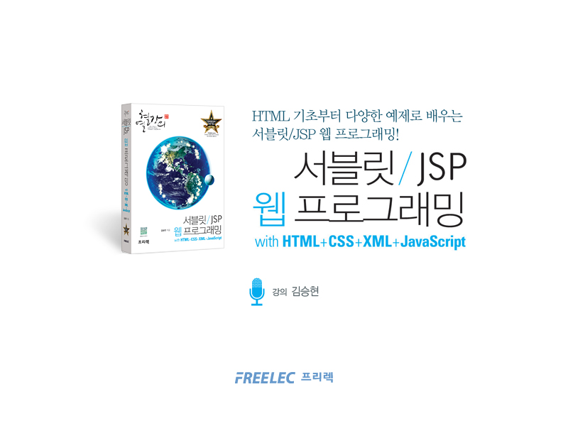

Slide 2
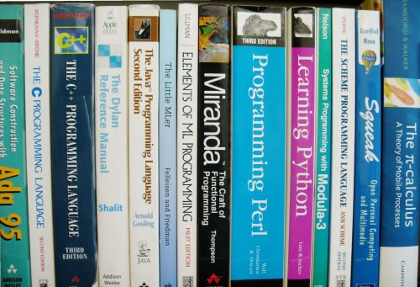


Computer vs Programming Language
VS

Slide 3
History of Programming Language
1943 - ENIAC coding system
1951 - Regional Assembly Language
1952 - Autocode
1954 - IPL (forerunner to LISP)
1955 - FLOW-MATIC (forerunner to COBOL)
1957 - FORTRAN (First compiler)
1957 - COMTRAN
1958 - LISP
1958 - ALGOL 58
1959 - FACT
1959 - COBOL
1959 - RPG
1962 - APL
1962 - Simula
1962 - SNOBOL
1963 - CPL (forerunner to C)
1964 - BASIC
1964 - PL/I
1967 - BCPL (forerunner to C)
1968 - Logo
1969 - B (forerunner to C)
1970 - Pascal
1970 - Forth
1972 - C
1972 - Smalltalk
1972 - Prolog
1973 - ML
1975 - Scheme
1978 - SQL
1980 - C++
1983 - Ada
1984 - Common Lisp
1984 - MATLAB
1985 - Eiffel
1986 - Objective-C
1986 - Erlang
1987 - Perl
1988 - Tcl
1988 - Mathematica
1989 - FL (Backus);
1990 – Haskell
1991 – Python
1991 - Visual Basic
1991 - HTML
1993 - Ruby
1993 - Lua
1994 - CLOS (part of ANSI Common Lisp)
1995 - Java
1995 - Delphi (Object Pascal)
1995 - JavaScript
1995 - PHP
1996 - WebDNA
1997 - Rebol
1999 - D
2000 - ActionScript
2001 - C#
2001 - Visual Basic .NET
2002 - F#
2003 - Groovy
2003 - Scala
2003 - Factor
2007 - Clojure
2009 - Go
2011 - Dart

Slide 4



Open Source & Java Language

Slide 5
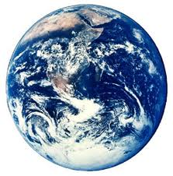



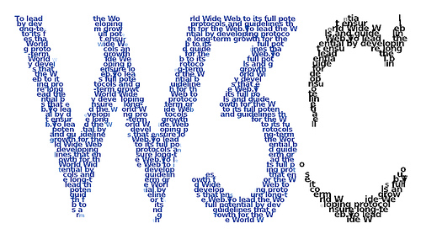
World Wide Web

Slide 6


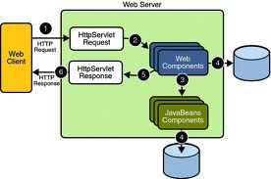
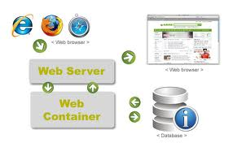

Java & WWW

Slide 7
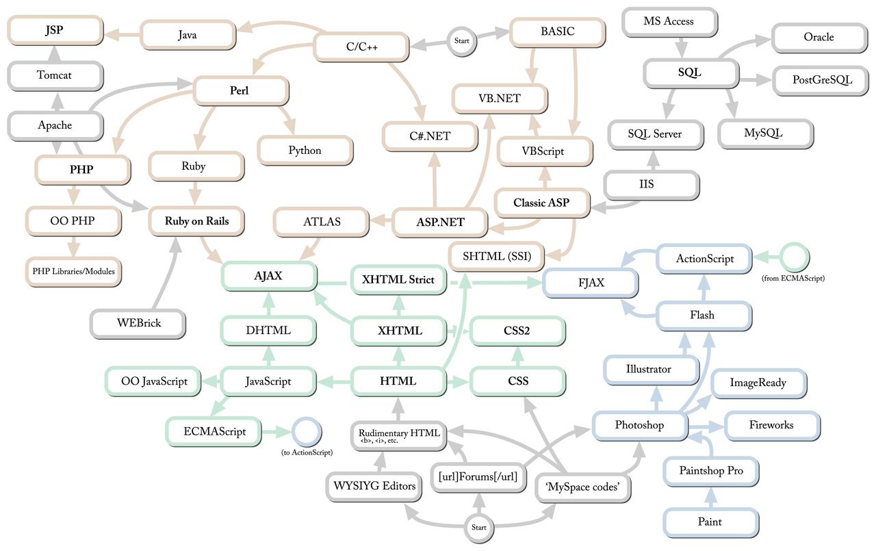
Programming Languages for Web

Slide 8
Configuring this Book(Beginner)
Part 1 웹 프로그래밍 : 기초편
1장. 웹 프로그래밍에 필요한 준비 사항들
2장. 웹 프로그램에 대한 이해
3장. 웹 프로그램과 HTML
4장. 웹 프로그램과 자바스크립트
5장. 웹 프로그램과 XML
6장. 웹 프로그램과 애플릿
7장. 프로젝트 관리와 CVS
8장. 빌드 자동화와 Ant
9장. 웹 프로그램과 입출력, MySQL, JDBC
10장. MVC 패턴
Part 2 웹 프로그래밍 : 서블릿편
11장. 웹 프로그램과 서블릿
12장. 서블릿의 라이프 사이클과 주요 클래스들
13장. 서블릿에서 데이터 통신과 한글 처리
14장. 서블릿 API
15장. 서블릿에서의 데이터 저장
16장. 서블릿에서의 파일 입출력과 전송, JDBC
17장. MIME 형식별 데이터 처리
18장. 서블릿에서의 필터와 이벤트
19장. 서블릿과 애플릿 간의 데이터 전송
Part 3 웹 프로그래밍 : JSP편
20장. 웹 프로그램과 JSP
21장. 디폴트 객체
22장. 스크립팅 원소와 지시어 원소
23장. 액션 원소
24장. 사용자 정의 태그
25장. EL과 JSTL

Slide 9

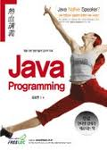

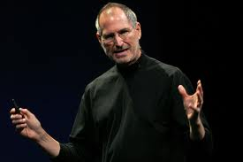
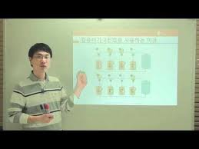
Approaching New Technology

Slide 10

Summary
Web 프로그램은 그 기반 지식이 튼튼해야 한다.
교재를 통해 학습하고 동영상 강의를 통해 자신의 것으로 만들어야 한다.
유사 형태를 지속적으로 만들어 봐야 한다.
새로운 기술들에 대해 끊임없이 조사하고 학습해야 한다.

